Slide 1

SEGURIDAD LOGISTICA EN LAS EXPORTACIONES
LEONARDO RONDEROS
27 OCTUBRE 2016
5:00PM A 6:30PM

Slide 2
El conferencista
Leonardo Ronderos
Ingeniero Civil
MS Ingenieria Industrial
Presidente Ejecutivo hasta 2011 de FITAC
Investigador en Logistica U.Nacional
Docente Universitario
Secretario Ejecutivo ALACAT

Slide 3
conceptos
EXPORTACIONES
  SEGURIDAD
    LOGISTICA

Slide 4


Slide 5
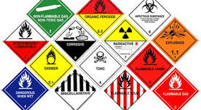

Slide 6
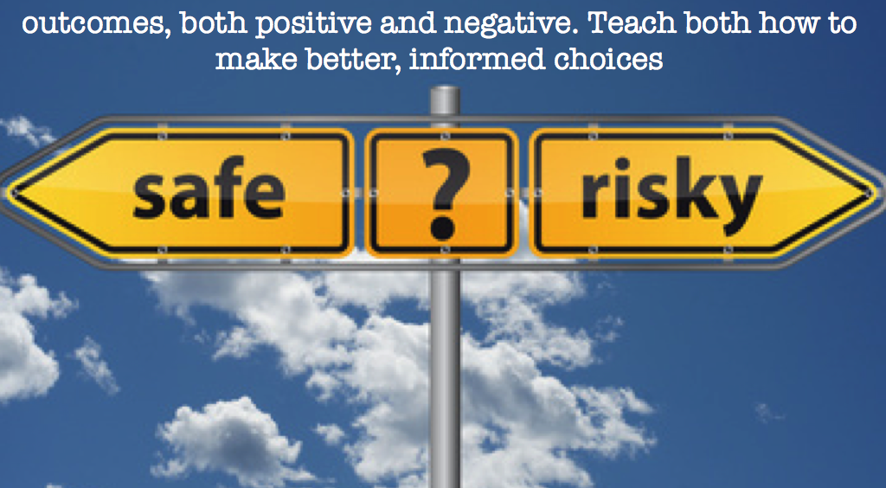

Slide 7
QUE ES EXPORTAR
Enviar y vender a un país extranjero [los productos del pais o de la industria nacionales]
¿EXPORTAR a Zona Franca?

Slide 8

QUE EXPORTA COLOMBIA
http://www.procolombia.co/

Slide 9
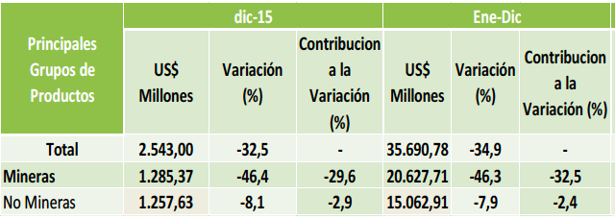

Slide 10
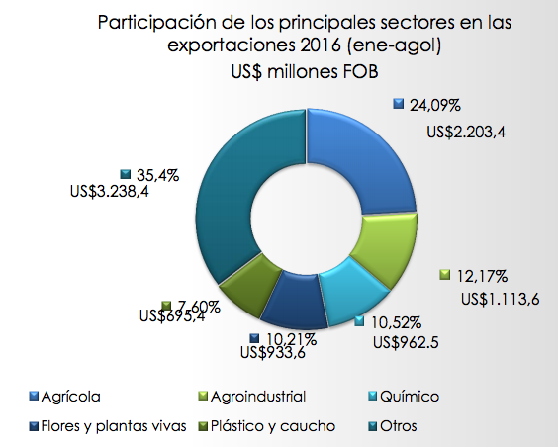

Slide 11
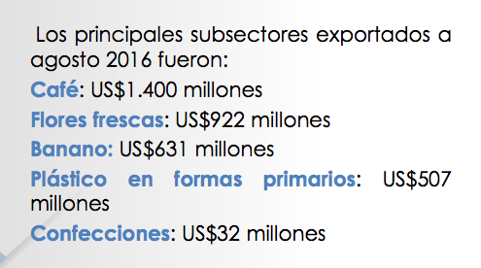

Slide 12
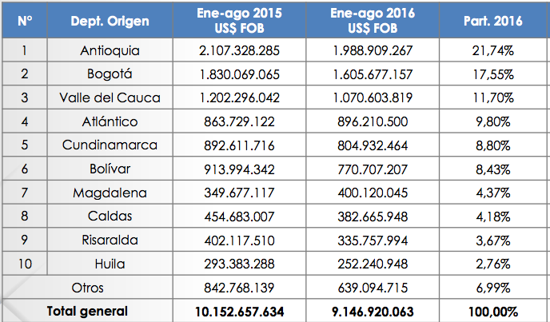

Slide 13
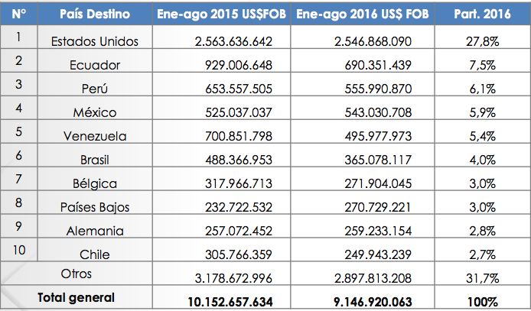

Slide 14
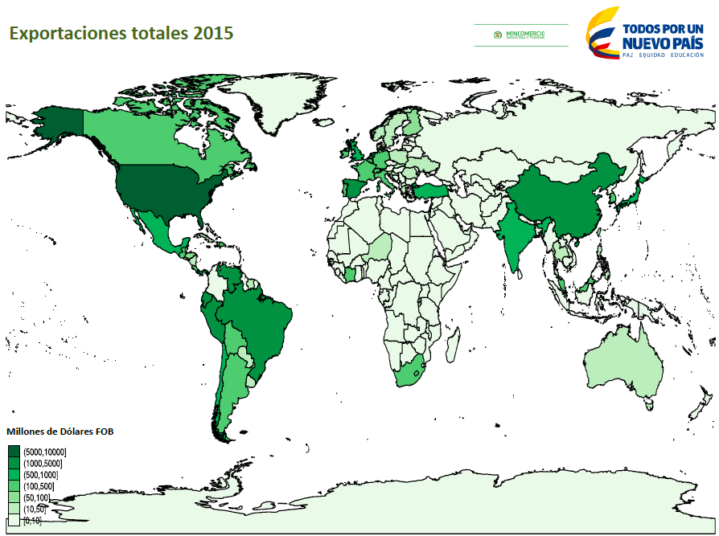

Slide 15
EL PROCESO DE EXPORTAR

Slide 16
EXPORTACION
LA AEROLINEA RECIBE EN ORIGEN LA CARGA
Y LA PALETIZA …
CLIENTE
AGENTE DE CARGA
CLIENTE
CLIENTE

Slide 17
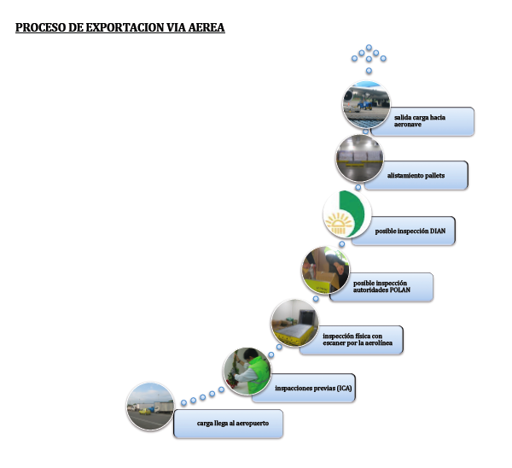

Slide 18
AL LLEGAR A DESTINO
DESCARGUE DIRECTO
DEPOSITOS IN BOND

Slide 19
QUE ES LOGISTICA
TRANSPORTE Y ALMACENAMIENTO
PARA LLEVAR “COSAS” DE UN LUGAR A OTRO
CON COSTO “RAZONABLE” (EL MINIMO?)
EN TIEMPO “RAZONABLE” (EL MINIMO?)
MILES DE DEFINICIONES
AL RESOLVER LOS PROBLEMAS DE INFRAESTRUCTURA DE TRANSPORTE (4G) VOLVIMOS LA CABEZA A OTROS TEMAS

Slide 20
Council of Supply Chain Management Professionals
Proceso de planear, implementar y controlar los procesos para la eficiente y efectiva transporte y almacenamiento de mercancias, incluyendo servicios y la informacion relacionada desde el punto de origen al punto de consumo para atender los requisitos del cliente.

Slide 21
Transporte
Almacenamiento y manejo de inventarios
Gerencia de la cadena de abastecimientos
60%
35%
5%

Slide 22
QUE HA PASADO EN LA LOGISTICA

Slide 23
Apertura comercial
Nuevos ejes del mundo (ASIA-PACIFICO)
El contenedor
Deregulacion en muchos paises
El precio del combustible
Terrorismo internacional
El tema ambiental

Slide 24
LPI: LOGISTICS PERFORMANCE INDEX
BANCO MUNDIAL
2007, 2010, 2012, 2014
ENCUESTAS A MILES DE OPERADORES LOGISTICOS DEL MUNDO ENTERO
ESCASA PARTICIPACION DE AMERICA LATINA
RESULTADOS REFERENTES PARA EL MUNDO DE LA LOGISTICA

Slide 25
LPI: QUE MIDE
ADUANA
INFRAESTRUCTURA
CARGAMENTOS INTERNACIONALES
COMPETENCIA LOGISTICA
TRACKING Y TRACING
ENTREGAS A TIEMPO

Slide 26
¿TRANSPORTE=LOGISTICA?
Problemas de la logística colombiana
  Localización de los centros de producción
  Insuficientes inversiones.
    Infraestructura vial
    Puertos congestionados(?) y monopólicos
    Aeropuertos y las concesiones
    Cruces de frontera terrestre restringidos
    Ferrocarril y río?
    Corredores logisticos no protegidos

Slide 27
Problemas de la logística colombiana
Desarticulación y falta de complementariedad de los diferentes modos de transporte. (ZAL?)
Inseguridad en las carreteras del país
Elevada participación de los fletes en el costo de exportación de los productos
Deficiencias de las empresas de transporte por carretera
Las inspecciones a la carga son múltiples, no siempre coordinadas, y con procedimientos que pueden modificar el comercio

Slide 28
Problemas de la logística colombiana
Problemas de conexion entre los principales centros de producción y los centros de consumo o los puntos de acopio para exportacion/importacion
El transito internacional “satanizado” en algunos paises
El transito internacional sometido a problemas regularios de cruces de frontera

Slide 29
Problemas de la logística colombiana
Concepcion aduanera compleja
Limitaciones de cruces de forntera
No existe claridad de la regulacion de los operadores logisticos
Regulaciones diferentes entre los paises
Seguridad deficiente
Congestion y problemas de cruce por centros urbanos

Slide 30
LOGISTICA
COMO PORCENTAJE DEL INGRESO DE VENTAS = 11% (RANGO 9% -13%)*
    COLOMBIA ¿18%?

Slide 31
Costo logistico sobre costo ventas
15%

Slide 32


ENCUESTA NACIONAL LOGISTICA 2015

Slide 33
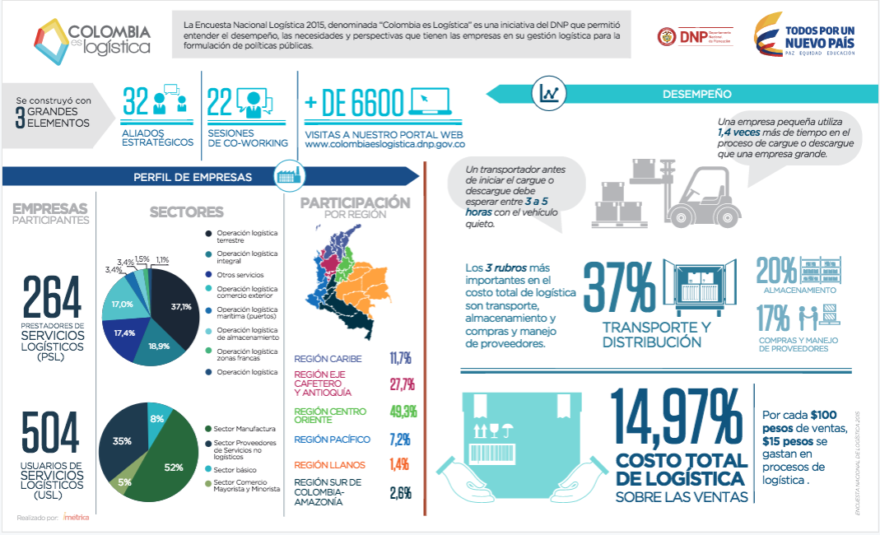

Slide 34
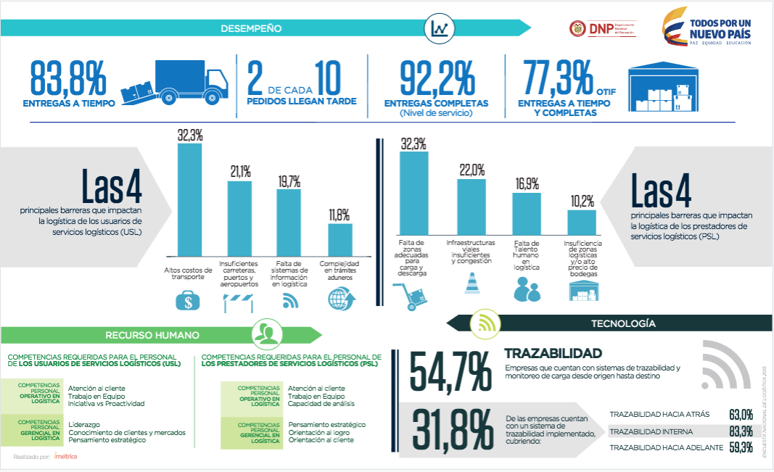

Slide 35
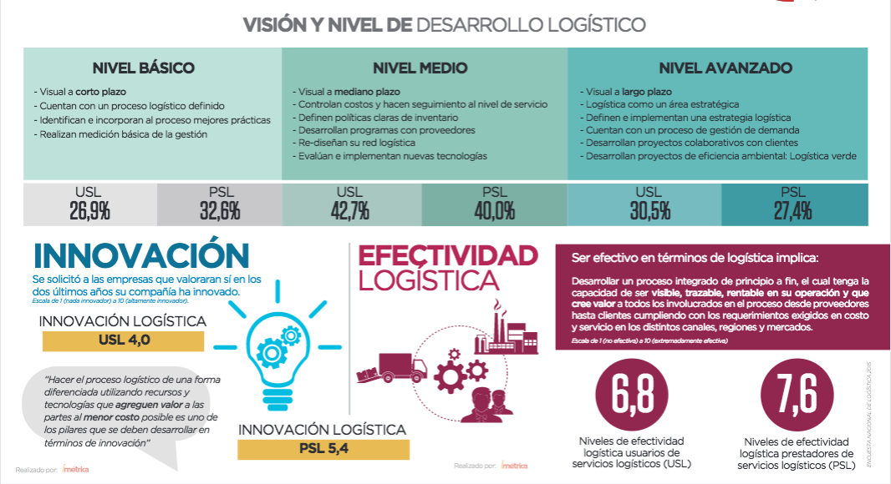

Slide 36
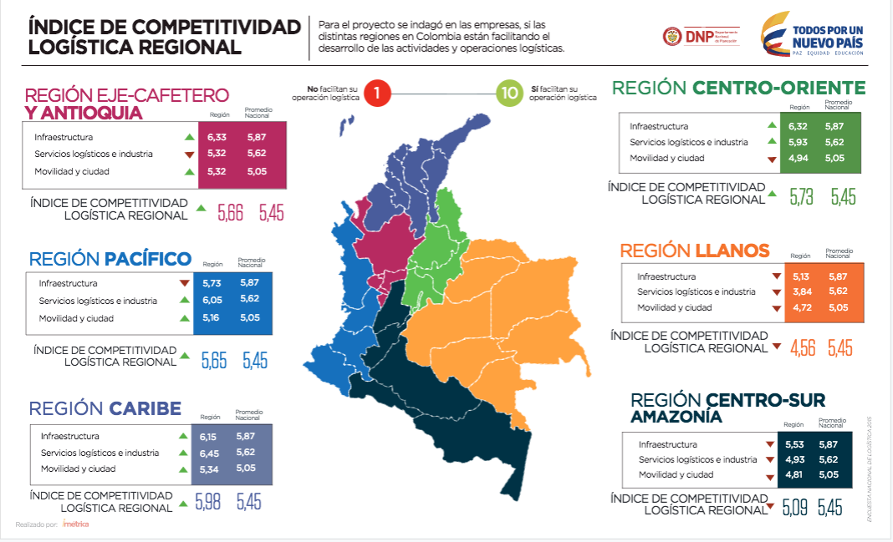

Slide 37
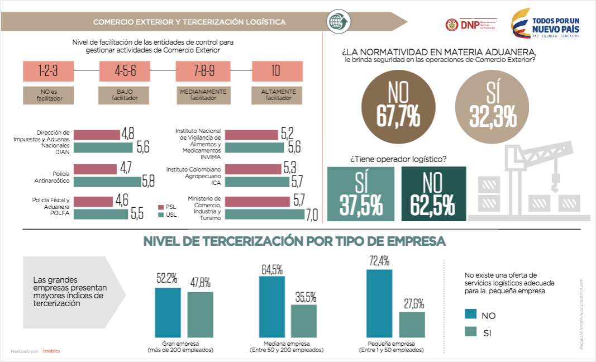

Slide 38
SEGURIDAD

Slide 39
QUE ES SEGURIDAD
aquello que tiene la cualidad de seguro o que está exento de peligro, daño o riesgo.

Slide 40
QUE ES SEGURIDAD LOGISTICA

Slide 41
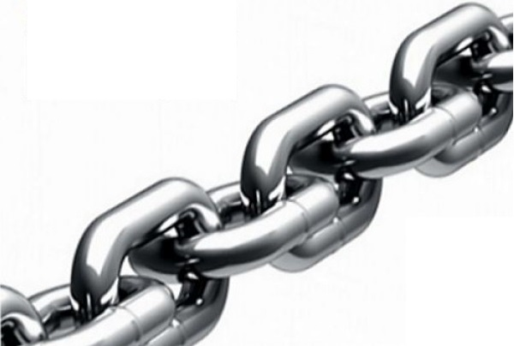

Slide 42
LA CADENA DE SUMINISTROS
¿CADENA LOGISTICA?
CADENA DE VALOR

Slide 43
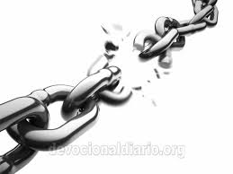

Slide 44
La seguridad es inherente a la logística, sin ella sería imposible hablar de procesos eficientes que logren los resultados esperados.

Slide 45
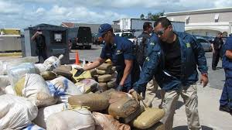

Slide 46
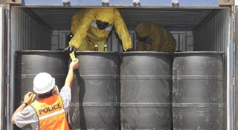

Slide 47
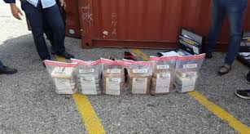

Slide 48
DONDE HAY RIESGOS EN LA EXPORTACION
A TODO LO LARGO DE LA CADENA
LA CADENA SE REVIENTA POR EL ESLABON MAS DEBIL
CONTAMINACION POR NARCOTICOS
ROBOS
PERDIDAS
AVERIAS
DESTRUCCION

Slide 49
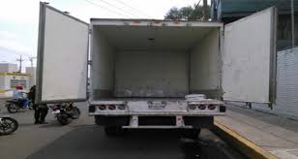

Slide 50
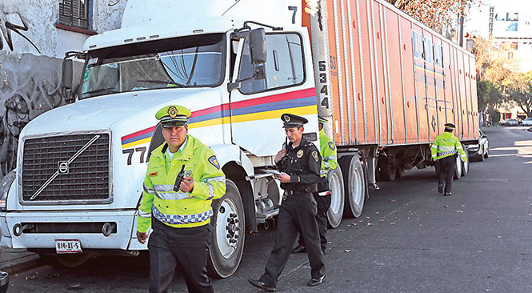

Slide 51
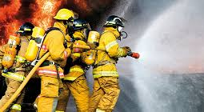

Slide 52
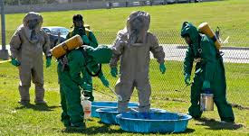

Slide 53
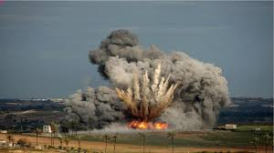

Slide 54


Slide 55


Slide 56
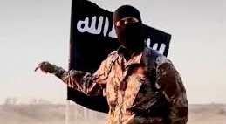

Slide 57
La seguridad de la cadena logística es un tema central para la competitividad de las economías que va más allá de la prevención de actos terroristas o de narcotráfico.

Slide 58
CONSECUENCIAS
falta de stock de suministros
Fallas de cumplimiento de entregas
Perdida de contratos
Perdida de imagen
Perdidas financieras
Riesgos reales a personal o recursos

Slide 59
La interrupción de una cadena logística provoca pérdidas económicas
efecto de propagación al resto de la cadena productiva, afectando en definitiva, la competitividad nacional y empresarial

Slide 60
QUE ES SEGURIDAD
PERDIDA
ROBO
ASALTO
DESTRUCCION Y/O AVERIA
CONTAMINACION DROGAS
CONTAMINACION AMBIENTAL
CONTAMINACION MERCANCIAS PELIGROSAS

Slide 61
Actos delictivos,
Actos de la naturaleza
Errores humanos
Evento que imposibilite la distribución de suministros o productos

Slide 62
¿Pero para quien se analiza la seguridad?

Slide 63
La seguridad es un concepto que puede ser asociado con muchas percepciones
puede variar de acuerdo con el contexto en donde se emplee.

Slide 64
El dueño de la mercancia
El transportador
El operador logistico
La autoridad de transporte
La autoridad aduanera
La autoridad antinarcoticos
La(s) autoridad(es) del pais de destino

Slide 65
Perfiles de riesgo
Cada “actor” tiene un perfil diferente
Lo que tiene como mision es diferente
No siempre coinciden

Slide 66
El dueño de la mercancia
El transportador
El operador logistico
La autoridad de transporte
La autoridad aduanera
La autoridad antinarcoticos
La(s) autoridad(es) del pais de destino

Slide 67
CADENA ALIMENTICIA
CADENA DE MEDICAMENTOS
FLORES
CARBON
PETROLEO
ORO
CONFECCIONES

Slide 68
CADENA ALIMENTICIA
QUE ES LO FUNDAMENTAL
LA CALIDAD DEL PRODUCTO
LA CONSERVACION PARA EVITAR CONTAMINACIONES
LA PROTECCION DE LA CADENA DE FRIO

Slide 69
Para el empresario lo que está en juego
  el prestigio de una compañía,
  grandes sumas de dinero,
  la estabilidad laboral de cientos de familias,
  el abastecimiento de elementos de primera necesidad para una comunidad,
vital contar con LA seguridad

Slide 70
Seguridad y Logistica
importancia que tiene la seguridad en todas las esferas de la economia,
PERO en los procesos logísticos cobra relevancia,
gran número de elementos y actividades que requieren de cuidado y el uso de recursos tecnológicos, económicos y humanos.

Slide 71
todas las etapas del proceso logistico revisten algún riesgo que debe ser mitigado con la adopción de herramientas adecuadas que brinden tranquilidad y seguridad.
  transporte de materias primas,
  almacenamiento de producto terminado,
  Distribución

Slide 72
los recursos empleados en una cadena de producción o abastecimiento están encaminados a asegurar el correcto desarrollo de los procesos, es decir, mantener la seguridad en todo momento
  Buenas prácticas
  Complejos sistemas informáticos,
  Implementación de controles,

Slide 73
En el ámbito de la logística,
  vigilancia y
  control
son los dos factores en los que descansa la seguridad,
impacto se mide en mayores niveles de tranquilidad y mitigación de los riesgos.

Slide 74
Soluciones tecnológicas que permiten el monitoreo de las diferentes actividades que se desarrollan a lo largo de los procesos de transformación de materias primas, su distribución y posterior comercialización.

Slide 75


Slide 76
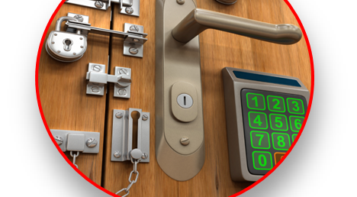

Slide 77
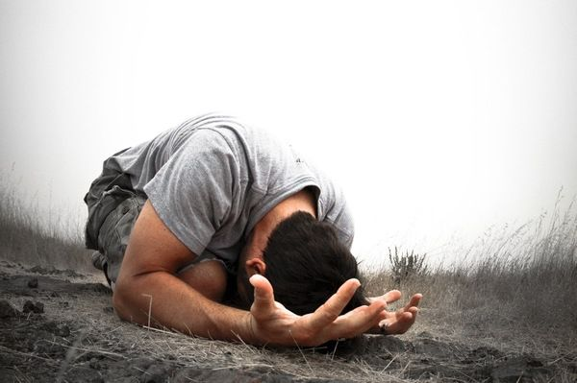

Slide 78
GRACIAS
laronderosl@unal.edu.co

